Slide 1
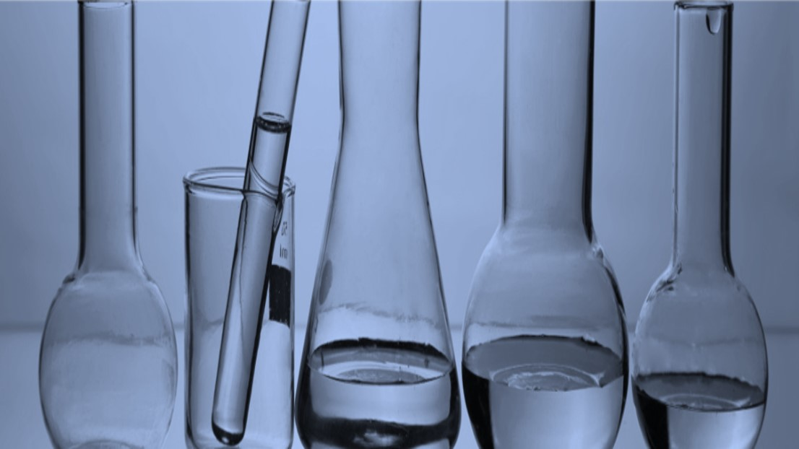
第2讲
酸碱中和反应及中和滴定

Slide 2
复习目标
1.了解酸碱中和滴定的原理和滴定终点的判断方法，知道指示剂选择的方法。2.掌握酸碱中和滴定的操作和数据处理误差分析的方法。
3.掌握滴定法在定量测定中的应用。

Slide 3
考点一
考点二
答题规范(4)
真题演练
明确考向
课时精练
酸碱中和滴定的原理与操作
氧化还原滴定
滴定终点判断
内容索引

Slide 4
<
>
酸碱中和滴定的原理与操作

Slide 5
归纳整合
夯实必备知识
1.概念
用已知浓度的酸(或碱)滴定未知浓度的碱(或酸)，根据中和反应的等量关系来测定碱(或酸)的浓度。
2.原理
c(待测)＝________________。

Slide 6
3.滴定操作
(1)滴定管的使用方法
①滴定管使用前应检查___________。
②量取一定体积的下列液体时，哪些必
须使用如右图所示的滴定管盛装？___。
a.氨水 b.醋酸钠溶液 c.氯化铵溶液
d.硫代硫酸钠溶液 e.高锰酸钾溶液
③洁净的滴定管在加入酸、碱反应液之前，先用蒸馏水将滴定管洗涤干净，然后用所要盛装的溶液润洗2～3次。
④将反应液加入相应的滴定管中，使液面位于“0”刻度以上__________处。
是否漏水
ce
2～3 mL

Slide 7
⑤调节活塞或挤压玻璃球，使滴定管尖嘴部分充满反应液，并调整管中液面至_____________________，并记录读数。
⑥滴定时的操作
(2)关于锥形瓶的使用
①锥形瓶用蒸馏水洗净后，能否用待测液润洗？___。
②中和滴定实验中，锥形瓶内盛放什么物质？__________________________。
“0”或“0”刻度以下
滴定管活塞
锥形瓶
锥形瓶内溶液颜色变化
否
待测液(或标准液)、指示剂

Slide 8
(3)关于滴定过程
①测定NaOH溶液的物质的量浓度，若将滴有2滴酚酞的待测液置于锥形瓶中，滴定终点时，锥形瓶内颜色变化为________________。
若将滴有2滴酚酞的标准液置于锥形瓶中，描述滴定终点现象：__________________
_________________________________________。
②待滴定管中液面稳定后，记录读数。
(4)数据处理
按上述操作重复______次，先算出每一次待测液的浓度，再求浓度的平均值。
红色变为无色
当滴入最后半滴待测液时，溶液由无色变为浅红色，30 s内不褪去
2～3

Slide 9
1.将液面在0 mL处的25 mL的酸式滴定管中的液体全部放出，液体的体积为25 mL
( )
2.滴定终点就是酸碱恰好中和的点( )
3.滴定管和锥形瓶在滴定前都应该用待装溶液润洗( )
4.若用标准盐酸滴定待测NaOH溶液，滴定完成后发现酸式滴定管下悬着一滴酸液，则测定结果偏小( )
×
×
×
×

Slide 10
专项突破
提升关键能力
一、酸碱中和滴定的操作与指示剂的选择
1.滴定前，有关滴定管的正确操作为(选出正确操作并按序排列)：
检漏→蒸馏水洗涤→ ( ) → ( ) → ( ) → ( ) → ( ) →开始滴定。
A.烘干
B.装入滴定液至零刻度以上
C.调整滴定液液面至零刻度
D.用洗耳球吹出润洗液
E.排除气泡
F.用滴定液润洗2至3次
G.记录起始读数
F
B
E
C
G

Slide 11
2.(1)用0.100 0 mol·L^{－1} NaOH溶液滴定未知浓度的盐酸，可选用_____________作指示剂。
(2)用0.100 mol·L^{－1} NaOH溶液滴定未知浓度的醋酸，可选用_____作指示剂，滴定终点时颜色变化为_____________________。
(3)用0.100 mol·L^{－1}盐酸滴定Na₂CO₃溶液，若选用酚酞作指示剂，溶液由红色变至近无色，此时Na₂CO₃转化为________。
甲基橙或酚酞
酚酞
溶液由无色变浅红色
NaHCO₃

Slide 12
3.用已知浓度的盐酸滴定未知浓度的NaOH溶液时，下列操作正确的是
A.酸式滴定管用蒸馏水洗净后，直接加入已知浓度的盐酸
B.锥形瓶用蒸馏水洗净，必须干燥后才能加入一定体积未知浓度的NaOH溶液
C.滴定时没有排出滴定管中的气泡
D.读数时视线与滴定管内液体凹液面保持水平
√
A项，滴定管在装液之前必须要用标准液润洗，否则将稀释标准液，错误；
B项，锥形瓶用蒸馏水洗净，不必干燥就能加入一定体积未知浓度的NaOH溶液，瓶中残留的蒸馏水对测定结果无影响，错误；
C项，在滴定之前必须排尽滴定管下端的气泡，然后记录读数，进行滴定，错误。

Slide 13
二、酸碱中和滴定误差分析
4.以标准盐酸滴定待测NaOH溶液为例，分析实验误差：
步骤 | 操作 | c(NaOH)
洗涤 | 未用标准溶液润洗酸式滴定管 | _____
 | 锥形瓶用待测溶液润洗 | _____
 | 未用待测溶液润洗取用待测液的滴定管 | _____
 | 锥形瓶洗净后瓶内还残留少量蒸馏水 | _______
取液 | 取碱液的滴定管尖嘴部分有气泡且取液结束前气泡消失 | ______
偏高
偏高
偏低
无影响
偏低

Slide 14
步骤 | 操作 | c(NaOH)
滴定 | 滴定完毕后立即读数，半分钟后颜色又变红 | _____
 | 滴定前滴定管尖嘴部分有气泡，滴定后消失 | _____
 | 滴定过程中振荡时有液滴溅出 | _____
 | 滴定过程中，向锥形瓶内加少量蒸馏水 | _______
读数 | 滴定前仰视读数或滴定后俯视读数 | _____
 | 滴定前俯视读数或滴定后仰视读数 | _____
偏低
偏高
偏低
无影响
偏低
偏高
返回

Slide 15
<
>
氧化还原滴定

Slide 16
归纳整合
夯实必备知识
1.原理
以氧化剂或还原剂为滴定剂，直接滴定一些具有还原性或氧化性的物质，或者间接滴定本身并没有还原性或氧化性但能与某些还原剂或氧化剂反应的物质。
2.试剂
(1)常见用于滴定的氧化剂：KMnO₄、K₂Cr₂O₇等。
(2)常见用于滴定的还原剂：亚铁盐、草酸、维生素C等。
3.指示剂
(1)氧化还原指示剂。
(2)专用指示剂，如淀粉可用作碘量法的指示剂。
(3)自身指示剂，如KMnO₄溶液可自身指示滴定终点。

Slide 17
专项突破
提升关键能力
一、直接滴定型
1.为了测定某样品中NaNO₂的含量，某同学进行如下实验：①称取样品a g，加水溶解，配制成100 mL溶液。②取25.00 mL溶液于锥形瓶中，用0.020 0 mol·L^{－1} KMnO₄标准溶液(酸性)进行滴定，滴定结束后消耗KMnO₄溶液 V mL。
(1)上述实验①所需玻璃仪器除玻璃棒、胶头滴管之外还有 。
烧杯、100 mL容量瓶
上述实验①是配制一定物质的量浓度的溶液，所需玻璃仪器除玻璃棒、胶头滴管之外还有烧杯、100 mL容量瓶。

Slide 18
(2)在进行滴定操作时，KMnO₄溶液盛装在 (填“酸式”或“碱式”)滴定管中。当滴入最后半滴溶液， 时达到滴定终点。
酸式
锥形瓶中无色溶液变成浅紫(红)色，且30 s内不褪色
在进行滴定操作时，因KMnO₄溶液具有强氧化性，会腐蚀橡胶管，所以应盛装在酸式滴定管内。

Slide 19
(3)滴定过程中发生反应的离子方程式是_____________________________________
_____；测得该样品中NaNO₂的质量分数为 。
3H₂O
根据电子守恒，
5NaNO₂ ～ 2KMnO₄
5 mol 2 mol
0.010 0×10^{－3}V×4×5 0.020 0×10^{－3}V×4
该样品中NaNO₂的质量分数为

Slide 20
(4)若滴定过程中刚出现颜色变化就停止滴定，则测定结果 (填“偏大”“偏小”或“无影响”)。
偏小
若滴定过程中刚出现颜色变化就停止滴定，则KMnO₄的用量偏少，测定结果偏小。

Slide 21
二、连续反应型
2.化学小组用如下方法测定经处理后的废水中苯酚的含量(废水中不含干扰测定的物质)。
Ⅰ.用已准确称量的KBrO₃固体配制一定体积的a mol·L^{－1} KBrO₃标准溶液。
Ⅱ.取V₁ mL上述溶液，加入过量KBr，加H₂SO₄酸化，溶液颜色呈棕黄色。
Ⅲ.向Ⅱ所得溶液中加入V₂ mL废水。
Ⅳ.向Ⅲ中加入过量KI。
Ⅴ.用b mol·L^{－1}Na₂S₂O₃标准溶液滴定Ⅳ中溶液至浅黄色时，滴加2滴淀粉溶液，继续滴定至终点，共消耗Na₂S₂O₃溶液V₃ mL。
已知：I₂＋2Na₂S₂O₃===2NaI＋Na₂S₄O₆，Na₂S₂O₃和Na₂S₄O₆溶液颜色均为无色。
(1)Ⅴ中滴定至终点的现象是_________________________________________________
__________________。
当滴入最后半滴Na₂S₂O₃标准溶液时，溶液由蓝色变为无色，且30 s不变色

Slide 22
(2)废水中苯酚的含量为 g·L^{－1}(苯酚摩尔质量：94 g·mol^{－1})。

Slide 23
n( )＝aV₁×10^{－3} mol，根据反应 ＋5Br－＋6H＋===3Br₂＋3H₂O可知n(Br₂)
＝3aV₁×10^{－3} mol，溴分别与苯酚和KI反应，先计算由KI消耗的溴的量，设为n₁(Br₂)，根据I₂＋2Na₂S₂O₃===2NaI＋Na₂S₄O₆，可知I₂～2Na₂S₂O₃，又Br₂＋2I－===I₂＋2Br－可知Br₂～I₂，可得Br₂～2Na₂S₂O₃，n(Na₂S₂O₃)＝bV₃×10^{－3} mol，
n₁(Br₂)＝ bV₃×10^{－3} mol，再计算由苯酚消耗的溴的量，设为n₂(Br₂)＝n(Br₂)－n₁(Br₂)＝(3aV₁－ bV₃)×10^{－3} mol，苯酚与溴水反应的计量数关系为3Br₂～C₆H₅OH，n(C₆H₅OH)＝ ×10^{－3} mol，废水中苯酚的含量为
＝

Slide 24
三、过量试剂型
3.烟道气中的NO_{x}是主要的大气污染物之一，为了监测其含量，选用如下采样和检测方法。回答下列问题：
NO_{x}含量的测定
将V L气样通入适量酸化的H₂O₂溶液中，使NO_{x}完全被氧化为 ，加水稀释至100.00 mL。量取20.00 mL该溶液，加入V₁ mL c₁ mol·L^{－1} FeSO₄标准溶液(过量)，充分反应后，用c₂ mol·L^{－1} K₂Cr₂O₇标准溶液滴定剩余的Fe^{2＋}，终点时消耗V₂ mL。
(1)滴定过程中发生下列反应：
3Fe^{2＋}＋ ＋4H＋===NO↑＋3Fe^{3＋}＋2H₂O
＋6Fe^{2＋}＋14H＋===2Cr^{3＋}＋6Fe^{3＋}＋7H₂O
则气样中NO_{x}折合成NO₂的含量为 mg·m^{－3}。

Slide 26
(2)若FeSO₄标准溶液部分变质，会使测定结果 (填“偏高”“偏低”或“无影响”)。
偏高
返回

Slide 27
<
(4)
>
滴定终点判断

Slide 28
答题模板
当滴入最后半滴×××标准溶液后，溶液变成×××色，且半分钟内不恢复原来的颜色。
解答此类题目注意三个关键点：
(1)最后半滴：必须说明是滴入“最后半滴”溶液。
(2)颜色变化：必须说明滴入“最后半滴”溶液后溶液“颜色的变化”。
(3)半分钟：必须说明溶液颜色变化后“半分钟内不再恢复原来的颜色”。

Slide 29
(1)用a mol·L^{－1}的盐酸滴定未知浓度的NaOH溶液，用酚酞作指示剂，达到滴定终点的现象是_________________________________________________________________
_____；若用甲基橙作指示剂，滴定终点现象是________________________________
_________________________________。
当滴入最后半滴标准液后，溶液由红色变为无色，且半分钟内不恢复原来的颜色
当滴入最后半滴标准液后，溶液由黄色变为橙色，且半分钟内不恢复原来的颜色
(2)用标准碘溶液滴定溶有SO₂的水溶液，以测定水中SO₂的含量，应选用 作指示剂，达到滴定终点的现象是_____________________________________________
_________________。
淀粉溶液
当滴入最后半滴标准液后，溶液由无色变为蓝色，且半分钟内不褪色

Slide 30
(3)用标准酸性KMnO₄溶液滴定溶有SO₂的水溶液，以测定水中SO₂的含量，是否需要选用指示剂 (填“是”或“否”)，达到滴定终点的现象是____________________
______________________________________________________。
当滴入最后半滴酸性KMnO₄溶液后，溶液由无色变为浅红色，且半分钟内不褪色
否
(4)用氧化还原滴定法测定TiO₂的质量分数：一定条件下，将TiO₂溶解并还原为Ti^{3＋}，再用KSCN溶液作指示剂，用NH₄Fe(SO₄)₂标准溶液滴定Ti^{3＋}至全部生成Ti^{4＋}，滴定Ti^{3＋}时发生反应的离子方程式为 ，达到滴定终点的现象是
________________________________________________________。
Ti^{3＋}＋Fe^{3＋}===Ti^{4＋}＋Fe^{2＋}
当滴入最后半滴标准液后，溶液变成红色，且半分钟内不褪色
(5)用标准KI溶液滴定含有Fe^{3＋}的溶液，应选用 作指示剂，滴定终点现象是 。
KSCN溶液
当滴入最后半滴标准KI溶液后，溶液的血红色褪去，且半分钟内不恢复血红色
返回

Slide 31
<
>
真题演练 明确考向

Slide 32
1
2
3
1.(2021·山东，11改编)
为完成实验目的，所选玻璃仪器和试剂是否均准确，完整？ ，简述原因：_________________________________________________________________。
实验目的 | 玻璃仪器 | 试剂
测定NaOH溶液浓度 | 烧杯、锥形瓶、胶头滴管、酸式滴定管 | 待测NaOH溶液、已知浓度的盐酸、甲基橙试剂
所选仪器不完整
因为取待测NaOH溶液时需选取碱式滴定管，所以所选仪器还应有碱式滴定管

Slide 33
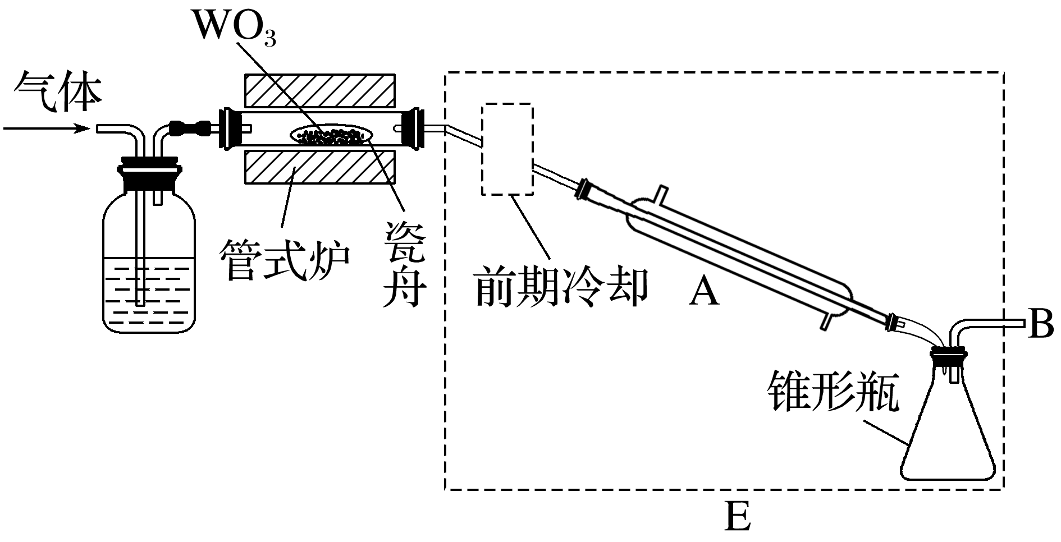
1
2
3
2.[2021·山东，18(3)]六氯化钨(WCl₆)可用作有机合成催化剂，熔点为283 ℃，沸点为340 ℃，易溶于CS₂，极易水解。实验室中，先将三氧化钨(WO₃)还原为金属钨(W)再制备WCl₆，装置如图所示(夹持装置略)。回答下列问题：
利用碘量法测定WCl₆产品纯度，实验如下：
①称量：将足量CS₂(易挥发)加入干燥的称
量瓶中，盖紧称重为m₁ g；开盖并计时1分
钟，盖紧称重为m₂ g；再开盖加入待测样品
并计时1分钟，盖紧称重为m₃ g，则样品质
量为 g(不考虑空气中水蒸气
的干扰)。
m₃＋m₁－2m₂

Slide 34
1
2
3
称量时加入足量的CS₂，盖紧称重为m₁ g，
由于CS₂易挥发，开盖时要挥发出来，称
量的质量要减少，开盖并计时1分钟，盖
紧称重m₂ g，则挥发出的CS₂的质量为(m₁
－m₂)g，再开盖加入待测样品并计时1分
钟，又挥发出(m₁－m₂)g的CS₂，盖紧称重为m₃ g，则样品质量为m₃ g＋2(m₁－m₂)g－m₁ g＝(m₃＋m₁－2m₂)g。

Slide 35
1
2
3
②滴定：先将WCl₆转化为可溶的Na₂WO₄，
通过 离子交换柱发生反应： ＋
Ba(IO₃)₂===BaWO₄＋2 ；交换结束后，
向所得含 的溶液中加入适量酸化的KI
溶液，发生反应： ＋5I－＋6H＋===3I₂
＋3H₂O；反应完全后，用Na₂S₂O₃标准溶液滴定，发生反应： 。
滴定达终点时消耗c mol·L^{－1}的Na₂S₂O₃溶液V mL，则样品中WCl₆(摩尔质量为M g·mol^{－1})
的质量分数为 。称量时，若加入待测样品后，开盖时间超过1分
钟，则滴定时消耗Na₂S₂O₃溶液的体积将 (填“偏大”“偏小”或“不变”)，样品中WCl₆质量分数的测定值将 (填“偏大”“偏小”或“不变”)。
不变
偏大

Slide 36
1
2
3

Slide 37
1
2
3
根据测定原理，称量时，若加入待测样品后，开盖时间超过1分钟，挥发的CS₂的质量增大，m₃偏小，但WCl₆的质量不变，则滴定时消耗Na₂S₂O₃溶液的体积将不变，样品中WCl₆质量分数的测定值将偏大。

Slide 38
1
2
3
3.[2020·山东，20(4)]某FeC₂O₄·2H₂O样品中可能含有的杂质为Fe₂(C₂O₄)₃、
H₂C₂O₄·2H₂O，采用KMnO₄滴定法测定该样品的组成，实验步骤如下：
Ⅰ.称取m g样品于锥形瓶中，加入稀H₂SO₄溶解，水浴加热至75 ℃。用c mol·L^{－1}的KMnO₄溶液趁热滴定至溶液出现粉红色且30 s内不褪色，消耗KMnO₄溶液V₁ mL。
Ⅱ.向上述溶液中加入适量还原剂将Fe^{3＋}完全还原为Fe^{2＋}，加入稀H₂SO₄酸化后，在75 ℃继续用KMnO₄溶液滴定至溶液出现粉红色且30 s内不褪色，又消耗KMnO₄溶液V₂ mL。
样品中所含H₂C₂O₄·2H₂O(M＝126 g·mol^{－1})的质量分数表达式为 。

Slide 39
1
2
3
BD

Slide 40
1
2
3
设样品中FeC₂O₄·2H₂O为x mol，Fe₂(C₂O₄)₃为y mol，H₂C₂O₄·2H₂O为z mol，它们分别和KMnO₄反应的关系式为
5FeC₂O₄·2H₂O～3KMnO₄
x x
5H₂C₂O₄·2H₂O～2KMnO₄
z z
5Fe₂(C₂O₄)₃～6KMnO₄
y y
所以过程Ⅰ中消耗的KMnO₄的物质的量(单位为mol)为 x＋ z＋ y＝cV₁×10^{－3} ①

Slide 41
1
2
3
过程Ⅱ溶液中Fe^{2＋}的物质的量为(x＋2y) mol
Fe^{2＋}和 的关系式为
5Fe^{2＋}～
x＋2y (x＋2y)
过程Ⅱ中消耗的KMnO₄的物质的量(单位为mol)为 (x＋2y)＝cV₂×10^{－3} ②
由①式得：3x＋6y＋2z＝5cV₁×10^{－3}
由②式得：3x＋6y＝15cV₂×10^{－3}
两式相减得：z＝ ×10^{－3}×c(V₁－3V₂)
所以样品中H₂C₂O₄·2H₂O的质量分数表达式为

Slide 42
1
2
3
＝3时，H₂C₂O₄·2H₂O的质量分数为0，则不含H₂C₂O₄·2H₂O；由 ＝cV₁
×10^{－3}和 (x＋2y)＝cV₂×10^{－3}可知，不论y是否为0，均有V₁＝3V₂，即当 ＝3时，样品中可能含有Fe₂(C₂O₄)₃，A错误；
越大，加还原剂后所得溶液中Fe^{2＋}含量越低，则样品中H₂C₂O₄·2H₂O含量越高，B正确；

Slide 43
1
2
3
若步骤Ⅰ中滴入KMnO₄溶液不足，H₂C₂O₄未被完全氧化，引起V₂偏大，则测得样品中Fe元素含量偏高，C错误；
若所用KMnO₄溶液实际浓度偏低，消耗KMnO₄溶液体积V₂实际偏大，故测得样品中Fe元素含量偏高，D正确。
返回

Slide 44
<
>
课时精练

Slide 45
1
2
3
4
5
6
7
8
9
10
11
12
13
14
1.准确移取20.00 mL某待测HCl溶液于锥形瓶中，用0.100 0 mol·L^{－1}NaOH溶液滴定。下列说法正确的是
A.滴定管用蒸馏水洗涤后，装入NaOH溶液进行滴定
B.随着NaOH溶液滴入，锥形瓶中溶液pH由小变大
C.用酚酞作指示剂，当锥形瓶中溶液由浅红色变无色时停止滴定
D.滴定达终点时，发现滴定管尖嘴部分有悬滴，则测定结果偏小
√

Slide 46
1
2
3
4
5
6
7
8
9
10
11
12
13
14
A项，滴定管用蒸馏水洗涤后，还要用待装溶液润洗，否则会引起误差，错误；
B项，在用NaOH溶液滴定盐酸的过程中，锥形瓶内溶液由酸性逐渐变为中性，溶液的pH由小变大，正确；
C项，用酚酞作指示剂，锥形瓶中溶液应由无色变为浅红色，且半分钟内不恢复原色时才能停止滴定，错误；
D项，滴定达终点时，发现滴定管尖嘴部分有悬滴，则碱液的体积偏大，测定结果偏大，错误。

Slide 47
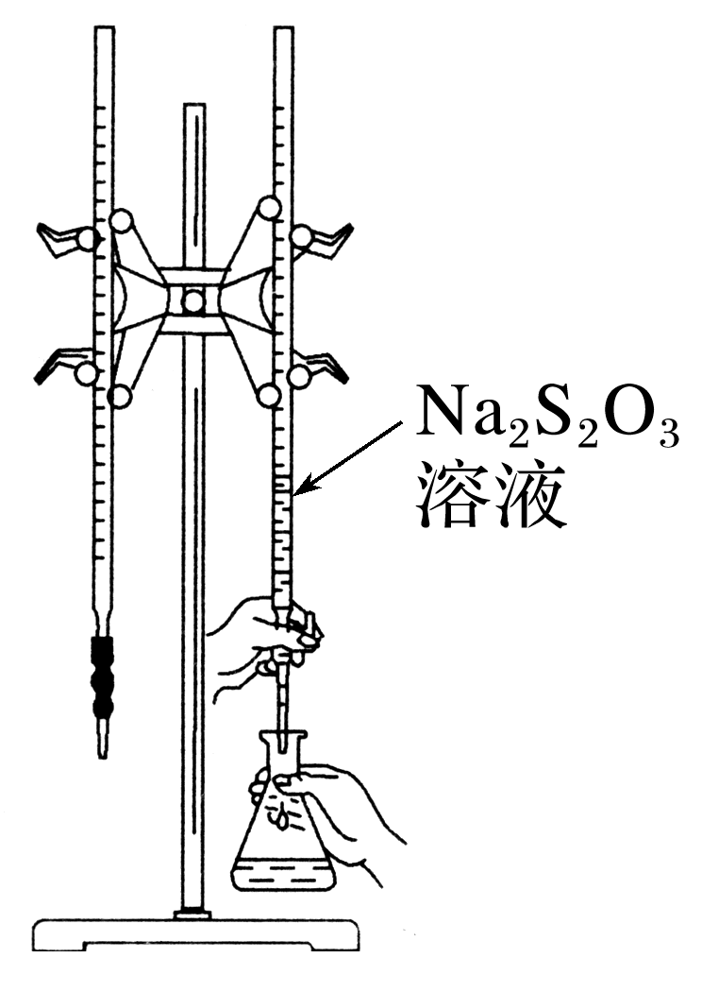
1
2
3
4
5
6
7
8
9
10
11
12
13
14
2.H₂S₂O₃是一种弱酸，实验室欲用0.01 mol·L^{－1}的Na₂S₂O₃溶液滴定碘水，发生的反应为I₂＋2Na₂S₂O₃===2NaI＋Na₂S₄O₆，下列说法正确的是
A.该滴定反应可用甲基橙作指示剂
B.Na₂S₂O₃是该反应的还原剂
C.该滴定反应可选用如图所示的装置
D.该反应中每消耗2 mol Na₂S₂O₃，转移电子的物质的量
为4 mol
√

Slide 48
1
2
3
4
5
6
7
8
9
10
11
12
13
14
溶液中有单质碘，应加入淀粉溶液作指示剂，碘与硫代硫酸钠发生氧化还原反应，当反应达到终点时，单质碘消失，蓝色褪去，故A错误；
Na₂S₂O₃中S元素化合价升高被氧化，作还原剂，故B正确；
Na₂S₂O₃溶液显碱性，应该用碱式滴定管，故C错误；
反应中每消耗2 mol Na₂S₂O₃，电子转移2 mol，故D错误。

Slide 49
1
2
3
4
5
6
7
8
9
10
11
12
13
14
3.下列滴定中，指示剂的选择或滴定终点颜色变化有错误的是
提示：2KMnO₄＋5K₂SO₃＋3H₂SO₄===6K₂SO₄＋2MnSO₄＋3H₂O、I₂＋Na₂S===2NaI＋S↓
选项 | 滴定管中的溶液 | 锥形瓶中的溶液 | 指示剂 | 滴定终点颜色变化
A | NaOH溶液 | CH₃COOH溶液 | 酚酞 | 无色→浅红色
B | HCl溶液 | 氨水 | 酚酞 | 浅红色→无色
C | 酸性KMnO₄溶液 | K₂SO₃溶液 | 无 | 无色→浅紫红色
D | 碘水 | Na₂S溶液 | 淀粉 | 无色→蓝色
√

Slide 50
1
2
3
4
5
6
7
8
9
10
11
12
13
14
B项，锥形瓶中的溶液为弱碱，达到滴定终点，溶液显酸性，应选择指示剂甲基橙，现象是溶液由黄色变为橙色，错误。

Slide 51
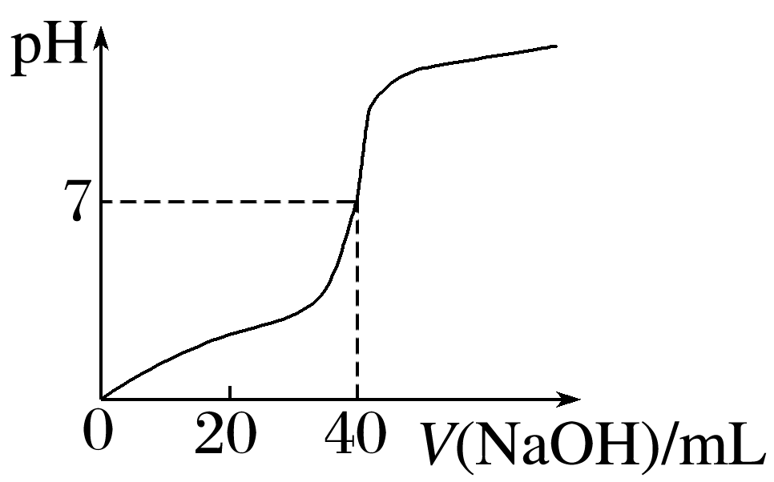
1
2
3
4
5
6
7
8
9
10
11
12
13
14
4.常温下，用1.0 mol·L^{－1}的NaOH溶液中和某浓度的H₂SO₄溶液，所得溶液的pH和所用NaOH溶液体积的关系如图所示，则原H₂SO₄溶液的物质的量浓度及完全反应后溶液的体积(忽略反应前后溶液体积的变化)分别是
A.1.0 mol·L^{－1},20 mL
B.0.5 mol·L^{－1},40 mL
C.0.5 mol·L^{－1},80 mL
D.1.0 mol·L^{－1},80 mL
√

Slide 52
1
2
3
4
5
6
7
8
9
10
11
12
13
14
滴定前H₂SO₄溶液的pH＝0，则c(H₂SO₄)＝0.5 mol·L^{－1}，当pH＝7时V(NaOH)＝40 mL，通过计算可知原H₂SO₄溶液的体积为40 mL。

Slide 53
1
2
3
4
5
6
7
8
9
10
11
12
13
14
5.下列有关滴定操作的说法正确的是
A.用25 mL滴定管进行中和滴定时，用去标准液的体积为21.7 mL
B.用标准KOH溶液滴定未知浓度的盐酸，洗净碱式滴定管后直接取标准KOH溶液进
行滴定，则测定结果偏高
C.用标准KOH溶液滴定未知浓度的盐酸，配制标准溶液的固体KOH中含有NaOH杂
质，则测定结果偏高
D.用未知浓度的盐酸滴定标准KOH溶液时，若读数时，滴定前仰视，滴定到终点后
俯视，会导致测定结果偏低
√

Slide 54
1
2
3
4
5
6
7
8
9
10
11
12
13
14
滴定管精确到0.01 mL，读数应保留小数点后2位，A项错误；
由于没有润洗，标准液浓度减小，消耗标准液体积增加，则测定结果偏高，B项正确；
相同质量的氢氧化钠和氢氧化钾，氢氧化钠的物质的量大于氢氧化钾的物质的量，故所配的溶液中OH－浓度偏大，导致消耗标准液的体积V(碱)偏小，根据
c(酸)＝c(碱)× 可知，c(酸)偏小，C项错误；
用未知浓度的盐酸滴定标准KOH溶液时，若滴定前仰视读数，滴定至终点后俯
视读数，导致读取的盐酸体积偏小，根据c(酸)＝c(碱)× 可知测定结果偏高，
D项错误。

Slide 55
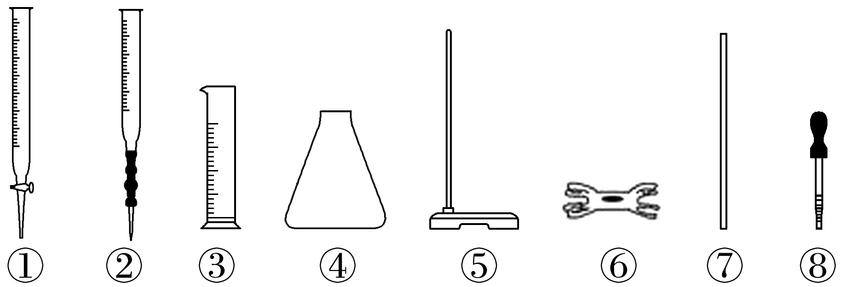
1
2
3
4
5
6
7
8
9
10
11
12
13
14
6.硫酸亚铁铵[(NH₄)₂SO₄·FeSO₄·6H₂O]又称莫尔盐，是常用的分析试剂。实验室用FeSO₄和(NH₄)₂SO₄两种溶液混合很容易得到莫尔盐晶体。为了确定产品中Fe^{2＋}的含量，研究小组用KMnO₄(酸化)溶液来滴定莫尔盐溶液中的Fe^{2＋}。滴定时必须选用的仪器有
A.①④⑤⑥
B.②③⑦⑧
C.②④⑤⑥
D.④⑤⑥⑧
√

Slide 56
1
2
3
4
5
6
7
8
9
10
11
12
13
14
一般滴定实验均需要的仪器是滴定管、锥形瓶、铁架台、滴定管夹。本实验中的KMnO₄(酸化)溶液具有强氧化性，必须用酸式滴定管。

Slide 57
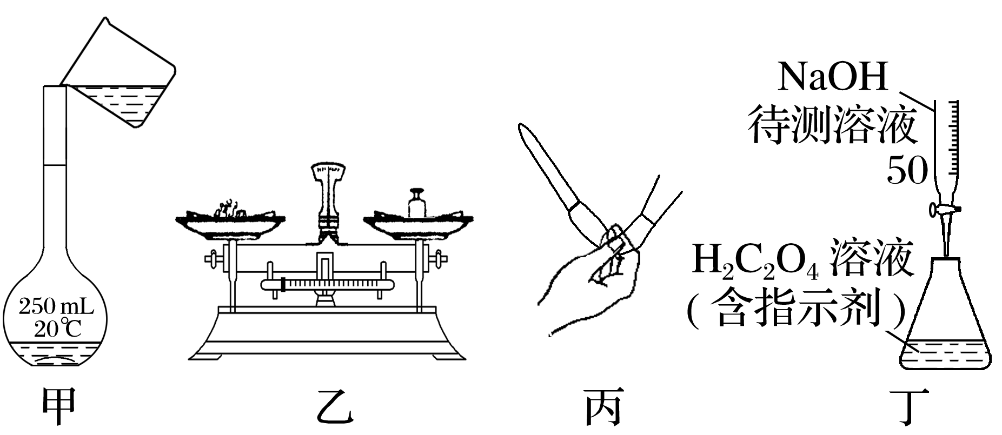
1
2
3
4
5
6
7
8
9
10
11
12
13
14
7.NaOH标准溶液的配制和标定，需经过NaOH溶液配制、基准物质H₂C₂O₄·2H₂O的称量以及用NaOH溶液滴定等操作。下列有关说法正确的是
A.图甲：转移NaOH溶液到250 mL容量瓶中
B.图乙：准确称得0.157 5 g H₂C₂O₄·2H₂O固体
C.用图丙所示操作排除碱式滴定管中的气泡
D.用图丁所示装置以NaOH待测液滴定H₂C₂O₄
溶液
√

Slide 58
1
2
3
4
5
6
7
8
9
10
11
12
13
14
向容量瓶中转移溶液时需要用玻璃棒引流，故A错误；
托盘天平的精度值为0.1 g，故B错误；
NaOH溶液应装在碱式滴定管中，故D错误。

Slide 59
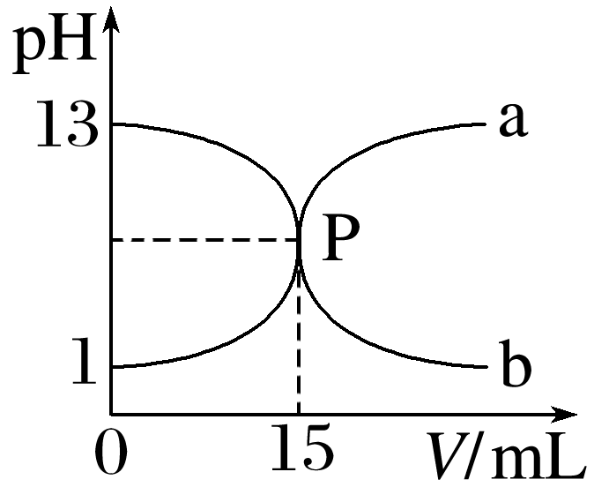
1
2
3
4
5
6
7
8
9
10
11
12
13
14
8.如图曲线a和b是盐酸与氢氧化钠溶液相互滴定的滴定曲线，下列叙述正确的是
A.盐酸的物质的量浓度为1 mol·L^{－1}
B.P点时反应恰好完全，溶液呈中性
C.曲线a是盐酸滴定氢氧化钠的滴定曲线
D.酚酞不能用作本实验的指示剂
√
依据曲线的起点可判断盐酸和NaOH溶液的浓度均为0.1 mol·L^{－1}，曲线a为NaOH滴定盐酸的滴定曲线，曲线b为盐酸滴定NaOH的滴定曲线，强酸与强碱的中和滴定既可用甲基橙也可用酚酞作指示剂。

Slide 60
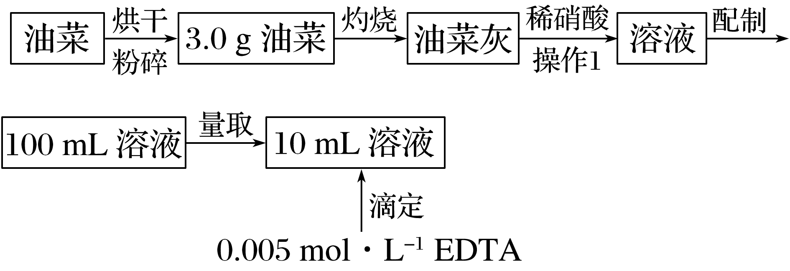
1
2
3
4
5
6
7
8
9
10
11
12
13
14
9.(2022·青岛模拟)如图是用EDTA(Na₂H₂Y)标准溶液滴定法测定油菜样品中Ca^{2＋}含量的流程。下列说法正确的是(已知：Ca^{2＋}＋H₂Y^{2－}===CaY^{2－}＋2H＋)
A.稀硝酸的作用是溶解，操作1是过滤
B.配制溶液用到的玻璃仪器只有容量瓶、
烧杯、玻璃棒
C.滴定过程中眼睛要注视滴定管内液面
的变化
D.平行滴定三次，平均消耗23.30 mL EDTA溶液，则测得Ca^{2＋}含量为0.155%
√

Slide 61
1
2
3
4
5
6
7
8
9
10
11
12
13
14
油菜灰中的钙元素可能以磷酸钙等难
溶于水的钙盐形式存在，可以用稀硝
酸来溶解，操作1是为了把未溶解的
固体和溶液分离开，为过滤，A项正确；
配置100 mL溶液需要用到的玻璃仪器有烧杯、玻璃棒、100 mL容量瓶、胶头滴管，B项错误；
滴定过程中眼睛应观察滴定所用锥形瓶中的颜色变化，C项错误；
若平均消耗23.30 mL的EDTA溶液，由反应Ca^{2＋}＋H₂Y^{2－}===CaY^{2－}＋2H＋可知，100 mL溶液中所含Ca^{2＋}的质量为0.023 3 L×0.005 mol·L^{－1}× 40 g·mol^{－1}×10＝
0.046 6 g，因此Ca^{2＋}含量为 × 100%≈1.55%，D项错误。

Slide 62
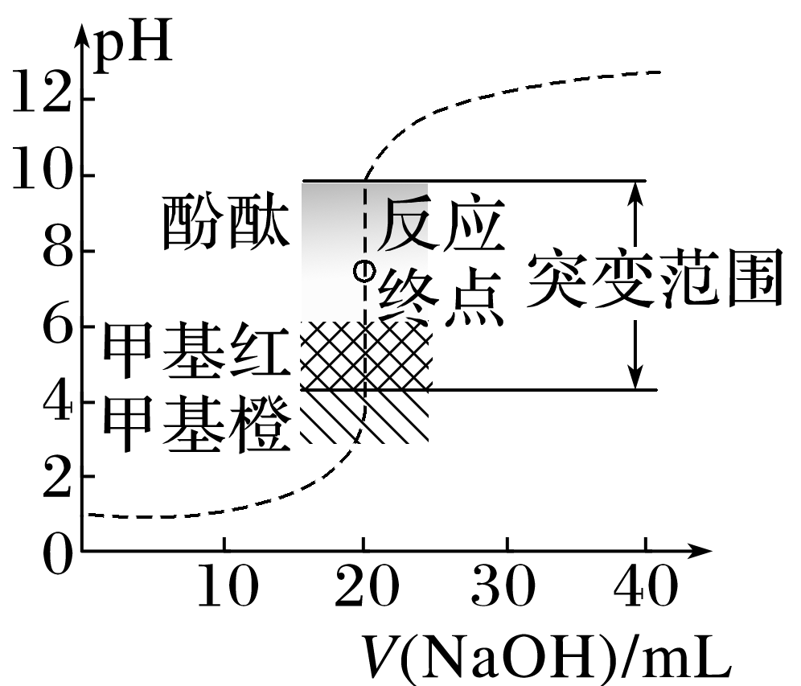
1
2
3
4
5
6
7
8
9
10
11
12
13
14
10.室温下，向20.00 mL 0.100 0 mol·L^{－1}盐酸中滴加0.100 0 mol·L^{－1} NaOH溶液，溶液的pH随NaOH溶液体积的变化如图。已知lg 5≈0.7。下列说法不正确的是
A.NaOH与盐酸恰好完全反应时，pH＝7
B.选择变色范围在pH突变范围内的指示剂，可减
小实验误差
C.选择甲基红指示反应终点，误差比甲基橙的大
D.V(NaOH)＝30.00 mL时，pH≈12.3
√

Slide 63
1
2
3
4
5
6
7
8
9
10
11
12
13
14
NaOH与盐酸恰好完全反应时溶液中溶质为NaCl，呈中
性，室温下pH＝7，故A正确；
甲基橙的变色范围在pH突变范围外，误差更大，故C错误；
V(NaOH)＝30.00 mL时，溶液中的溶质为氯化钠和氢氧化
钠，且c(NaOH)＝ ＝0.02 mol·
L^{－1}，即溶液中c(OH－)＝0.02 mol·L^{－1}，则c(H＋)＝5×10^{－13} mol·L^{－1}，pH＝
－lg c(H＋)≈12.3，故D正确。

Slide 64
1
2
3
4
5
6
7
8
9
10
11
12
13
14
11.生产和实验中广泛采用甲醛法测定饱和食盐水样品中的 含量。利用的反应原理为4 ＋6HCHO===(CH₂)₆N₄H＋(一元酸)＋3H＋＋6H₂O。实验步骤如下：
①甲醛中常含有微量甲酸，应先除去。取甲醛a mL于锥形瓶，加入1～2滴指示剂，用浓度为b mol·L^{－1}的NaOH溶液滴定，滴定管的初始读数为V₁ mL，当锥形瓶内溶液呈微红色时，滴定管的读数为V₂ mL。
②向锥形瓶中加入饱和食盐水试样c mL，静置1分钟。
③用上述滴定管中剩余的NaOH溶液继续滴定锥形瓶内溶液，至溶液呈微红色时，滴定管的读数为V₃ mL。

Slide 65
1
2
3
4
5
6
7
8
9
10
11
12
13
14
下列说法不正确的是
A.步骤①中的指示剂可以选用酚酞溶液
B.步骤②中静置的目的是使 和HCHO完全反应
C.步骤②若不静置会导致测定结果偏高
D.饱和食盐水中的c( )＝ mol·L^{－1}
√

Slide 66
1
2
3
4
5
6
7
8
9
10
11
12
13
14
步骤①中用NaOH溶液滴定甲酸，滴定终点时生成甲酸钠，溶液呈碱性，酚酞的变色范围为8.2～10.0，所以指示剂可选用酚酞溶液，故A正确；
步骤②中静置1分钟的目的是使 和HCHO完全反应，从而减小实验误差，故B正确；
步骤②若不静置， 没有完全反应，导致消耗标准液体积偏小，测定结果偏低，故C错误；
反应4 ＋6HCHO===(CH₂)₆N₄H＋(一元酸)＋3H＋＋6H₂O中产生的H＋消耗NaOH溶液的体积为(V₃－V₂)mL，则饱和食盐水中

Slide 67
1
2
3
4
5
6
7
8
9
10
11
12
13
14
12.(2022·潍坊模拟)亚硝酰硫酸(NOSO₄H)是一种浅黄色液体，遇水易分解，溶于浓硫酸，主要用于染料、医药领域的重氮化反应。
测定亚硝酰硫酸产品中杂质硝酸的含量。
称取1.400 g产品放入250 mL锥形瓶中，加80 mL浓硫酸，用0.100 0 mol·L^{－1}
(NH₄)₂Fe(SO₄)₂标准溶液滴定，消耗标准溶液20.00 mL。
已知：(NH₄)₂Fe(SO₄)₂可与NO生成粉红色的FeSO₄·NO。
(1)锥形瓶中加入浓硫酸的作用是 。
作溶剂，同时作吸水剂，防止亚硝酰硫酸遇水分解

Slide 68
1
2
3
4
5
6
7
8
9
10
11
12
13
14
滴入最后半滴(NH₄)₂Fe(SO₄)₂标准液，溶液突变为粉红色，且30 s内不变色
(2)判断滴定达到终点的现象是______________________________________________
____________________。
当滴定达终点后，再加入标准液，此时过量的Fe^{2＋}会与反应生成的NO结合生成粉红色的FeSO₄·NO。

Slide 69
1
2
3
4
5
6
7
8
9
10
11
12
13
14
3%
(3)亚硝酰硫酸中硝酸的含量为 。

Slide 70
1
2
3
4
5
6
7
8
9
10
11
12
13
14
13.(2021·湖南1月适应性考试，15)蛋壳是一种很好的绿色钙源，其主要成分为CaCO₃。以蛋壳为原料制备葡萄糖酸钙晶体(M[Ca(C₆H₁₁O₇)₂·H₂O]＝448 g·mol^{－1})，并对其纯度进行测定，过程如下：
步骤Ⅰ.葡萄糖酸钙晶体的制备

Slide 71
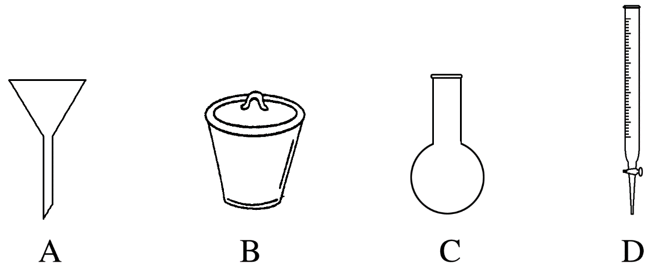
1
2
3
4
5
6
7
8
9
10
11
12
13
14
步骤Ⅱ.产品纯度测定——KMnO₄间接滴定法
①称取步骤Ⅰ中制得的产品0.600 g置于烧杯中，加入蒸馏水及适量稀盐酸溶解；
②加入足量(NH₄)₂C₂O₄溶液，用氨水调节pH为4～5，生成白色沉淀，过滤、洗涤；
③将②洗涤后所得的固体溶于稀硫酸溶液中，用0.020 00 mol·L^{－1}KMnO₄标准溶液滴定，消耗KMnO₄标准溶液25.00 mL。
根据以上两个步骤，回答下列问题：
(1)以上两个步骤中不需要使用的仪器有
(填字母)。
C
过滤时要用到漏斗，煅烧时要用到坩埚，滴定时要用到酸式滴定管，则步骤Ⅰ和Ⅱ中不需要使用的仪器是圆底烧瓶。

Slide 72
1
2
3
4
5
6
7
8
9
10
11
12
13
14
(2)步骤Ⅰ中“操作a”是 、过滤、洗涤、干燥。
(3)步骤Ⅱ中用氨水调节pH为4～5的目的为____________________________________
______________________。
蒸发浓缩、冷却结晶
中和溶液中的H＋，增大溶液中 的
浓度，使Ca^{2＋}完全沉淀
加入蒸馏水及适量稀盐酸溶解产品后所得溶液为酸性溶液，酸性溶液中加入足量(NH₄)₂C₂O₄， 会与氢离子反应导致浓度降低而不能生成沉淀，则向溶液中滴加氨水调节pH为4～5的目的是中和溶液中的氢离子，增大溶液中 的浓度，有利于钙离子完全转化为草酸钙沉淀。

Slide 73
1
2
3
4
5
6
7
8
9
10
11
12
13
14
5H₂C₂O₄＋ ＋6H＋===2Mn^{2＋}
(4)用KMnO₄标准溶液滴定待测液的反应原理为________________________________
__________________(用离子方程式表示)，判断滴定达到终点的现象为___________
___________________________________________________________。
＋10CO₂↑＋8H₂O
滴入最后半滴高锰酸钾标准溶液，溶液由无色变为浅紫色，且半分钟内不褪色

Slide 74
1
2
3
4
5
6
7
8
9
10
11
12
13
14
(5)根据以上实验数据，测得产品中葡萄糖酸钙晶体的纯度为 (保留三位有效数字)。
93.3%

Slide 75
1
2
3
4
5
6
7
8
9
10
11
12
13
14
14.(2022·山东广饶一中模拟)测定溶液中甘油浓度通常采用高碘酸氧化还原法，实验步骤如下：
i.配制准确浓度的硫代硫酸钠(Na₂S₂O₃)溶液
①称取16 g Na₂S₂O₃，溶于1 000 mL水中，冷却，备用。
②称取0.147 g重铬酸钾(K₂Cr₂O₇)，置于碘量瓶中，溶于25 mL水，加2 g碘化钾及20 mL
4 mol·L^{－1}的硫酸，摇匀。于暗处放置10分钟。加75 mL水，用硫代硫酸钠溶液滴定(I₂＋ )，近终点时加1 mL 0.5%指示剂，继续滴定至溶液由蓝色变为亮绿色。再重复滴定2次，平均用硫代硫酸钠溶液30 mL。

Slide 76
1
2
3
4
5
6
7
8
9
10
11
12
13
14
ii.甘油含量测定
①准确量取10 mL甘油溶液，放入250 mL碘量瓶中，再加入20 mL 0.04 mol·L^{－1} KIO₄溶液、10 mL 0.6 mol·L^{－1} H₂SO₄溶液、5 mL正己烷，盖好塞盖，摇匀，在室温下于暗处放置30 min。
②加入1.5 g KI反应3 min后，再加水75 mL，剩余的 被还原析出碘，析出的碘用配制好的Na₂S₂O₃标准液滴定，滴定至颜色变亮时加入1 mL指示剂，此时溶液呈现不透明深蓝色，继续滴至蓝色恰好消失为止。
③再重复滴定2次，平均用Na₂S₂O₃溶液V mL。

Slide 77
1
2
3
4
5
6
7
8
9
10
11
12
13
14
回答下列问题：
(1)步骤i①的实验操作是否正确 (填“正确”或“错误”)。
正确
此操作不是配制一定物质的量浓度的溶液，而是配成Na₂S₂O₃溶液，然后用标准液K₂Cr₂O₇进行标定其浓度，故步骤i①的实验操作正确。

Slide 78
1
2
3
4
5
6
7
8
9
10
11
12
13
14
(2)步骤i②的目的是 ，所用的指示剂是 ，Na₂S₂O₃溶液浓度是 。
标定Na₂S₂O₃溶液的浓度
淀粉溶液
0.1 mol·L^{－1}
由实验步骤可知，步骤i②的目的是用标准液K₂Cr₂O₇进行标定Na₂S₂O₃溶液的浓度，利用I₂能使淀粉溶液变蓝的特性，故所用的指示剂是淀粉溶液，根据得失电子总数相等可得关系式：K₂Cr₂O₇～3I₂～6Na₂S₂O₃，故n(Na₂S₂O₃)＝6n(K₂Cr₂O₇)，即
c(Na₂S₂O₃)×30×10^{－3} L＝6× ，解得Na₂S₂O₃溶液浓度是0.1 mol·L^{－1}。

Slide 79
1
2
3
4
5
6
7
8
9
10
11
12
13
14
(3)甘油(C₃H₈O₃)溶液与KIO₄溶液反应生成甲醛、甲酸、KIO₃，写出步骤ii①反应的离子方程式： 。步骤ii②中高碘酸与KI反应的离子方程式为 。

Slide 80
1
2
3
4
5
6
7
8
9
10
11
12
13
14
(4)下列因素引起步骤ii中测定结果偏高的是 (填字母)。
a.将碘量瓶换成普通锥形瓶
b.加入的KI过量
c.KIO₄溶液浓度偏小
d.指示剂一褪色就停止滴定、读数
e.滴定前正视读数，滴定后仰视读数
acd

Slide 81
1
2
3
4
5
6
7
8
9
10
11
12
13
14
根据滴定原理可知，整个过程中1 mol甘油失去4 mol电子，1 mol I－失去1 mol电子，1 mol 得到7 mol电子，故根据得失电子守恒可知：4n(甘油)＋n(I－)＝7n( )，
根据I原子守恒有n(I₂)＝ ，据此分析解题。将碘量瓶换成普通锥形瓶，将导致I₂升华，从而使得消耗Na₂S₂O₃的量偏小，即n(I－)偏小，则甘油的量偏大，a符合题意；
由于实验中本身KI就是过量的，故KI过量对实验结果无影响，b不符合题意；
KIO₄溶液浓度偏小，将导致生成的I₂的量偏小，导致消耗Na₂S₂O₃的量偏小，即n(I－)偏小，则甘油的量偏大，c符合题意；

Slide 82
1
2
3
4
5
6
7
8
9
10
11
12
13
14
指示剂一褪色就停止滴定、读数，将导致消耗Na₂S₂O₃的量偏小，即n(I－)偏小，则甘油的量偏大，d符合题意；
滴定前正视读数，滴定后仰视读数，将导致消耗Na₂S₂O₃的量偏大，即n(I－)偏大，则甘油的量偏小，e不符合题意。
返回

